Slide 1
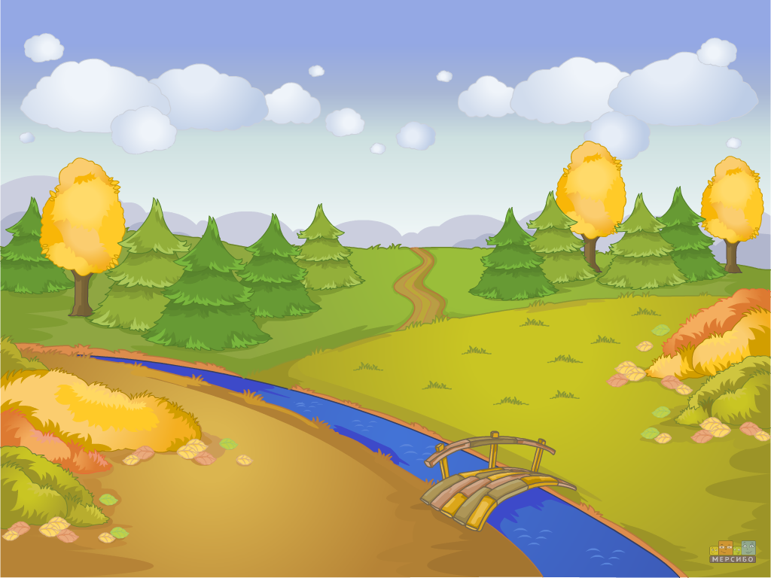
Признаки осени

Slide 6
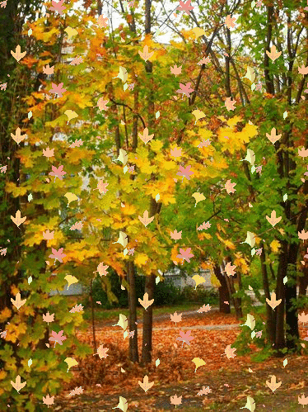

Slide 13
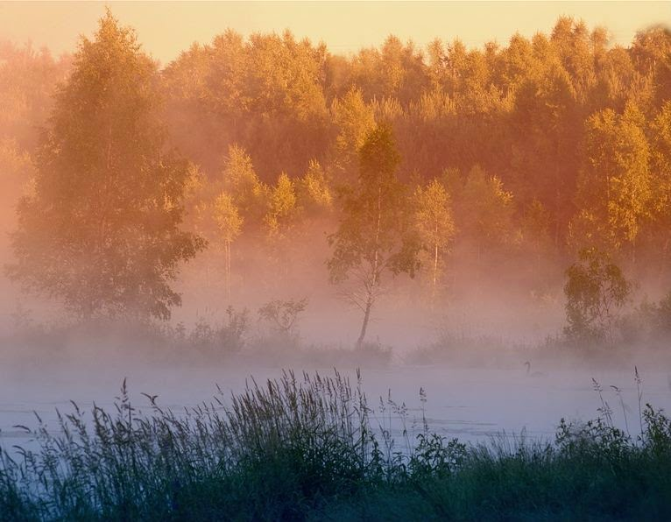
Сто тысяч почему
Как объяснить ребёнку что такое туман
Туман - что это такое и почему бывает туман?
Туман-явление природы, когда в атмосфере образуется большое содержание водяного пара. В основном он возникает от соприкосновения холодного и тёплого воздуха.
Туманы бывают в любое время года, но чаще всего они случаются в конце лета или осенью, когда охлаждение воздуха происходит быстрее, чем остывает земля. В результате прохладный воздух опускается на землю или воду, которая еще сохраняет тепло, происходит конденсат, и множество водяных капелек висят в воздухе. Получается, будто огромное облако висит прямо над землей или водоемом. В месте, где образовался туман, влажность воздуха составляет 100%. Туманы бывают разными по своей структуре. Если температура воздуха не очень холодная, выше 10 градусов мороза, то туманное облако состоит и водяных капелек. При температуре 10-15 градусов мороза облако состоит из смеси водяных капелек с кристалликами льда. Если же температура опускается ниже 15 градусов мороза, то образуется ледяной туман, когда все облако состоит из ледяных кристалликов. В городах и населенных пунктах туманы бывают более плотными из-за того, что конденсат смешивается с выхлопными газами и пылью.
Какие бывают туманы
Туманы бывают разные. Это зависит от того, насколько хороша видимость в месте тумана.
Дымка – самый слабый вид тумана.
Поземный туман-туман, стелющийся над землей или водоемом тонким слоем. Этот туман не оказывает большого влияния на видимость.
Просвечивающий туман, видимость при котором составляет от нескольких десятков до нескольких сотен метров. Через такой туман видны солнце и облака.
Сплошной туман, когда белесое облако окутывает землю, через которое невозможно рассмотреть буквально ничего на расстоянии нескольких метров, а иногда и на протяжении вытянутой руки. При таком тумане становится невозможным движение на транспорте. Если водитель попал в облако сплошного тумана, ему лучше переждать, когда туман рассеется.
http://stotysyhc.ru/pochemu-byvaet-tuman/ что такое туман

Slide 14
Подрезова Т. И. Материал к занятиям по развитию речи. Времена года. Лес. Грибы / Т. И. Подрезова.— М.: Айрис-пресс, 2006.— 256 с. — (Дошкольное воспитание и развитие).
https://infourok.ru/konspekt-zanyatiya-osen-podgotovitelnaya-gruppa-1390634.html
Савельева Г.А.Конспект занятия в подготовительной группе по развитию речи по теме «Осень»
https://img-fotki.yandex.ru/get/9498/139440740.ae/0_c699b_fd1d76fe_orig листья на прищепке
http://www.sunhome.ru/i/poetry/182/zhuravli-v8.xxl.jpg что такое осень? http://wallpapers1920.ru/img/picture/Feb/15/7eb7527fd53b59158fa889a6bc3883d1/2.jpg ранняя осень
http://www.nastol.com.ua/pic/201209/1024x1024/nastol.com.ua-31557.jpg золотая осень
https://fs00.infourok.ru/images/doc/158/182067/img4.jpg туман
http://www.neizvestniy-geniy.ru/images/works/photo/2013/10/small/1026548_1.gif листопад анимация
http://marufdernegi.org/wp-content/uploads/2017/01/nature-flowers-leaves-autumn-fall-seasons-garden-macro-petals-colors-wallpaper-2.jpg листья на земле
http://ne-gnevi-boga.at.ua/_ph/3/2/983736879.gifосенний дождь
http://ru.naturewallpaperfree.com/lite/osen/priroda-oboi-1920x1080-733-f30703ab.jpg перед дождём . осень
http://alga--sool.my1.ru/96.jpg птицы в полётеhttp://animalsfoto.com/photo/98/987b3a11514612709b50c83daee03a1b.jpg медведь спит в берлогеhttp://img1.liveinternet.ru/images/attach/d/1/131/632/131632583_orig_3666999414.jpg грибок на сучкеhttp://justfunfacts.com/wp-content/uploads/2017/03/hare-moult.jpg заяц линяетhttps://ok.ru/dk?cmd=PopLayerPhoto&st.layer.cmd=PopLayerPhotoOuter&st.layer.type=GROUP&st.layer.revNav=off&st.layer.limitedUi=false&st.layer.sphotoIds=860164792269%3B860164794829%3B860164797901%3B860164799693%3B860164805069%3B860164807885&st.layer.showNav=on&st.layer.photoAlbumId=53302897148109&st.layer.epm=off&st.layer.photoId=860164807885&st.layer.opl=off&st.layer.navStartPhotoId=860164807885&st.layer.sbd=off&st.cmd=userMain&st._aid=GroupTopicLayer_openPhotoLayer белка тянется за жёлудем
http://glincompas.ru/gallery/prezentatsiya-dlya-zanyatie-dlya-malyshey-zimnyaya-odejda-58073-large.jpg ребёнок под зонтиком
https://www.colourbox.com/preview/1763602-baby-sweater-striped-with-blue-strip-on-white-background.jpg кофта
http://media.buzzle.com/media/images-en/gallery/mens-fashion/footwear/900-135089463-desert-boots-for-men.jpg ботинки
http://jiu-jitsumma.ru/nifyamofum/4790-detskie-rezinovye-sapogi-lyagushka-14090.jpg резиновые сапоги
http://www.kurtka.kiev.ua/image/cache/data/detskoe/hm3-650x650.jpg куртка
https://wallpapers-maker.com/wp-content/uploads/2015/09/00001-313.jpg поздняя осень
https://dmdou11.edumsko.ru/uploads/2000/1587/section/92265/224000-52b77-25139712-m750x740.jpg замерзают лужи
http://brightwallpapers.com.ua/Uploads/5-11-2016/cdf7d3bd-c97b-451e-9533-321d56f42613/thumb2-93c95079326ebfee4b21c0988310153d.jpg иней
https://shkafminsk.by/images/phocagallery/3_Listia/thumbs/phoca_thumb_l_Listia_7.jpg листопад
http://1.bp.blogspot.com/-ygujBcJvFeY/VFTilKBrPvI/AAAAAAAAB4g/MXwa7z63m9g/s1600/9.jpg туман. картинка к статье о тумане
http://deti-burg.ru/razvivayushhie-igryi-2/skachat-tematicheskaya-nedelya-osen Тематическая неделя «Осень»
https://www.youtube.com/watch?v=NjIGHayRNsE Признаки осени. Интерактивная презентация-игра для малышей

